Slide 1
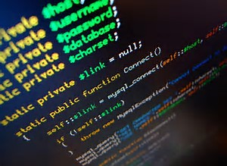
portfolio
NuLL CODE (10420조민혁, 10419정상건, 10510배병민)

Slide 2
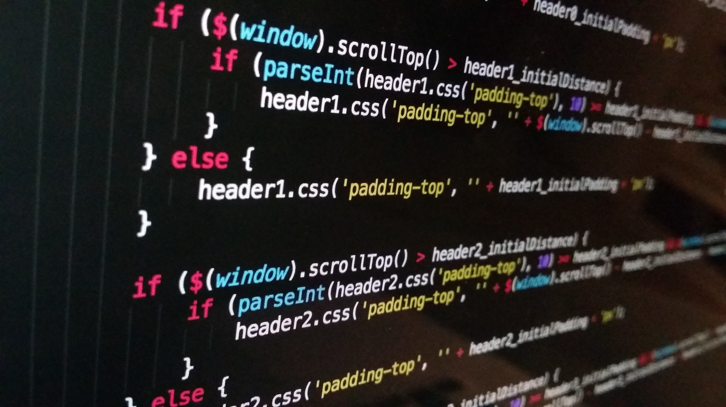
목차
프로그래밍이란?
프로그래밍 관련 기사 1
프로그래밍 관련 기사 2
프로그래밍 언어
프로그래밍의 전망
---끝---

Slide 3
우리의 주제, 프로그래밍이란?
프로그래밍이란?
컴퓨터 프로그래밍(영어: computer programming) 또는
간단히 프로그래밍(programming, 문화어: 프로그램 작성) 혹은 코딩(coding)
하나 이상의 관련된 추상 알고리즘을 특정한 프로그래밍 언어를 이용해 구체적인 컴퓨터 프로 그램으로 구현하는 기술을 말한다.
프로그래밍은 기법, 과학, 수학, 공학적 속성들을 가지고 있다.
프로그래머 종류로는 게임개발자 , 웹 개발자 , 앱 개발자
시스템개발자 , 응용프로그래머 , 소프트웨어개발자 등
다양한 모든 개발자들을 프로그래머라고 함

Slide 4
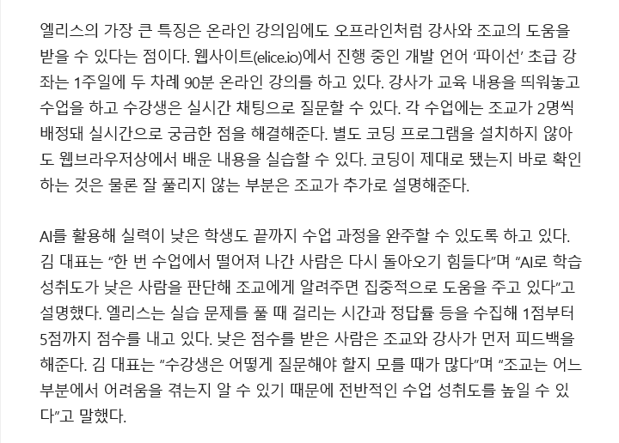
프로그래밍 관련 기사 1
→AI를 활용해 실력이 낮은 학생을 배려하였다. →앨리스는 프로그래밍을 쉽게 배우기 위해 만든 웹 사이트.
→이 기사는 프로그래밍을 독학하기 위해 힘든 사람을 위해 만든 사이트가 있다는걸 알려주는 것 같고, 이걸 고른 이유는 이 PPt를 누군가가 보고 사용할 수 있지 않을까라는 생각 때문이다.
→그리고 기사 위에 다른 것이 있는데 그건 만든 사람 설명이니 넘겼다.

Slide 5
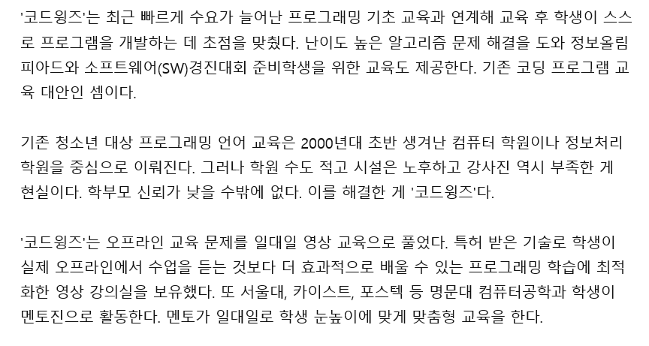
프로그래밍 관련 기사 2
프로그래밍에 대해 관심이 높아지는 가운데 저런 교육 대안이 생기는 것이
신기하다.
코드윙즈란, 너티빌런즈가 영상으로 프로그래밍 언어를 가르치는 것
이런 교육 방식들이 늘어나면 좋겠다는 생각이 든다

Slide 6
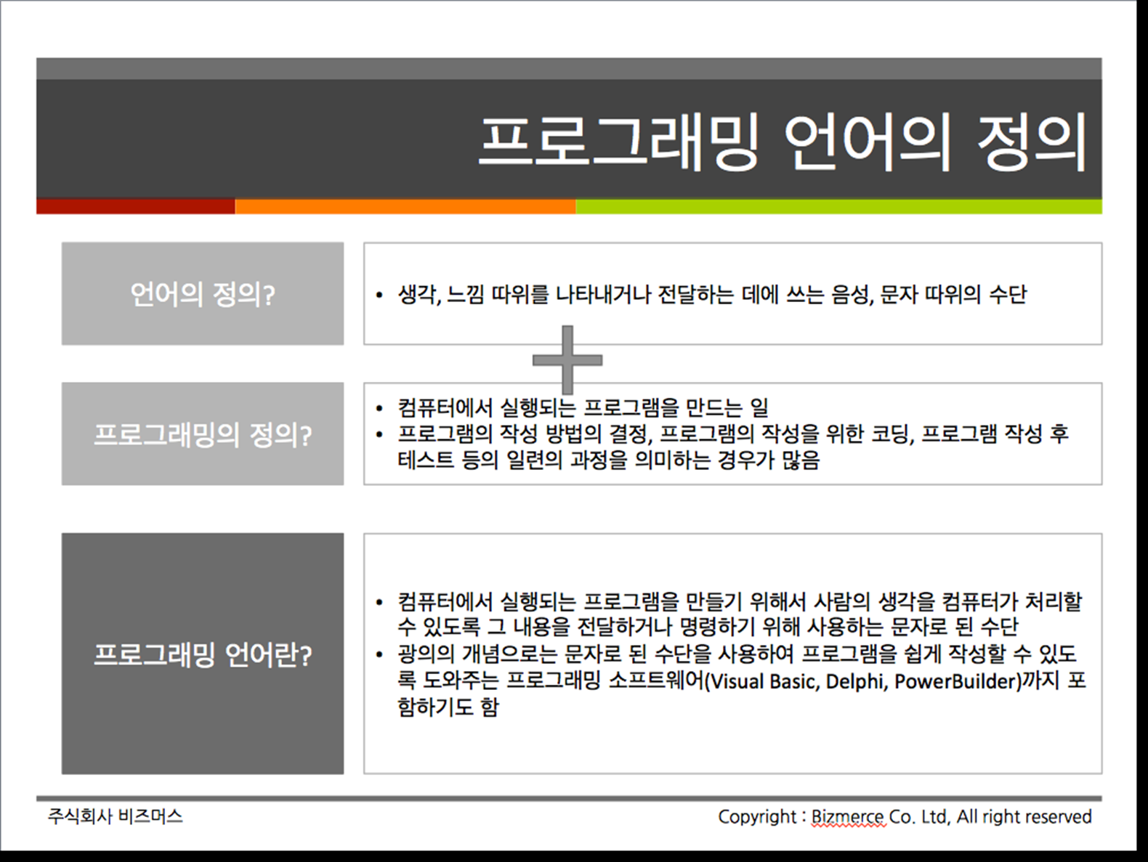
프로그래밍 언어

Slide 7


프로그래밍의 전망
4차 산업혁명에 적극 대비하기 위해서도 C언어를 비롯한 IT기술은 필수다.
정보보안학과나 정보보호학과, 프로그래밍학원 등을 찾는 학생들 역시 증가할 전망이라고 생각한다
앞으로 상당히 중요한 역할을 맡게 되지 않을까 생각한다. 예를 들어 4차 산업에서
우리가 프로그래밍에 대해 무관심하다가 4차 산업을 맞이하게 된다면 그때 우린 남들보다 뒤쳐질지도 모르기 때문이다.

Slide 8
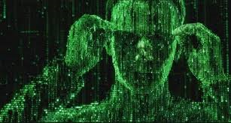

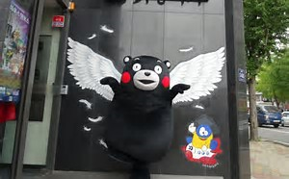
끝까지 봐주셔서 감사합니다.
NULLCODE 화이팅
(끝났으니까 이제 셔야지^^)
끝나니까 날것 같다는 건 안 비밀

